Slide 1
TÉCNICAS DE ESTUDIO
2016/2017

Slide 2


¿QUÉ SON AS TÉCNICAS DE ESTUDIO?
APRENDER
Son o mesmo? Cal é a diferenza?
Porqué se complementan?
ESTUDAR

Slide 3
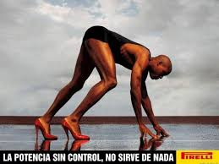
Por qué son importantes as técnicas de estudio?
CANDO SE APLICAN?
ANTES
DURANTE
DESPOIS

Slide 4
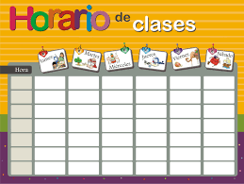
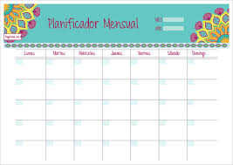
ANTES
PLANIFICAR
ORGANIZAR
Horario diario (Rutina realista e sistemática).
  Respetar horarios
  Descansos (50min)
  Evitar distraccións internas (pensamentos) externas (ruídos)
  Comezar por tarefas de dificultade intermedia, difíciles e fáciles…
Axenda. Por onde empezo? Hoxe qué toca?
  Planificar estudo exames

Slide 5
DURANTE
Estratexias (Saber organizarse…)
Técnicas de traballo intelectual (Saber facer…)
Lugar de estudo
Aproveitar as clases (tomar apuntes, atención, preguntar, revisar, participar…)
Estar ao día! (anotar tarefas, correxir, entregar, comprobar, organizar apuntes…)
Medir as forzas!: Priorizar
Flexibilizar a planificación e a organización en función de necesidades
Comprender e asimilar información
  Lectura rápida/comprensiva
  Extraer ideas principais e secundarias. Subliñado.
  Resumo e parafraseo
  Esquemas. Cadros sinópticos. Mapas conceptuais…
  Estratexias nemotécnicas. Autoexames

Slide 6
DESPOIS
Estratexias de Recuperación da información
Sentido común…
Repasos periódicos : traballar memoria a curto, medio e longo prazo require estratexias distintas:
  MLP: profunda comprensión e interrelación entre ideas, temas.. (Asociación de ideas, investigación, traballos específicos…)
  MMP: Está moi vinculada a estratexias periódicas de repetición, fragmentación e recodificación do material. (Repasos, Resumos, mapas conceptuais, esquemas…)
  MCP: Estratexias inmediatas (saber tomar notas, reglas nemotécnicas, interés polo estímulo). Ollo é moi enganosa!!
Descansos
Memorizar empregando diferentes vías (auditiva, visual…)
Autoavaliación
Reaxustar horarios-planificación, rutinas…
Importancia do locus de control interno (qué fixen mal?)
Actitude positiva
Axustar obxectivos a curto, medio e longo prazo

